Slide 1
ا ل و ا ن

Slide 2
هما مرادی نسب
الصف السابع
المدرسة الفرهنگ
الدرس الوان
السیدة رمضان پور
الجمادی الثانی 1435

Slide 3
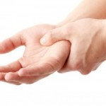
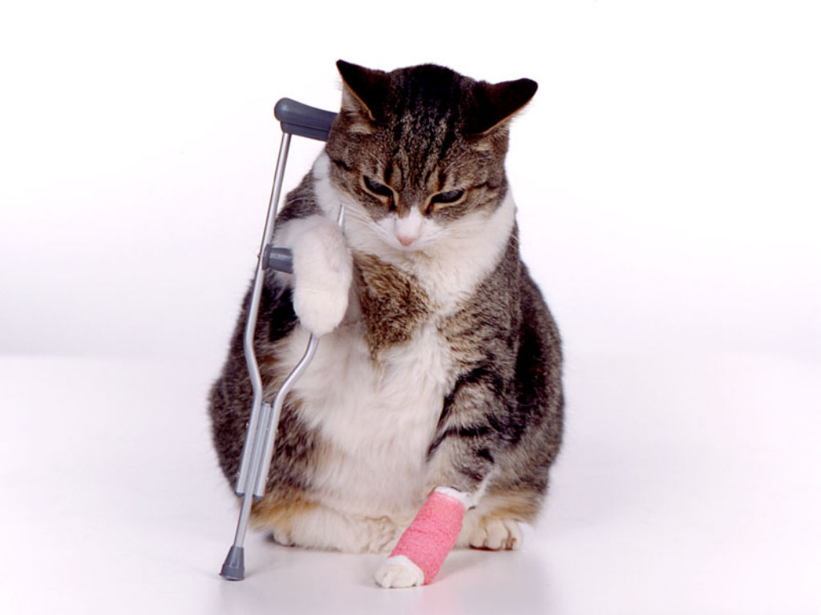
آی!لقد جرحت یدی!

Slide 4
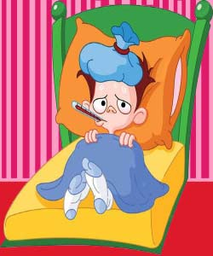
الآن أشعر بتحسن

Slide 5
هیا نلعب لعبة مع الحرف طاء
طاء

Slide 6
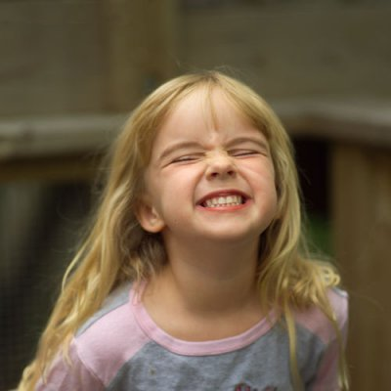
هو یحب أن یسمع ضحکتی !

Slide 7
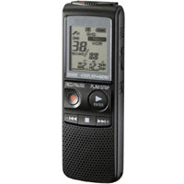
مسجلة الصوت

Slide 8
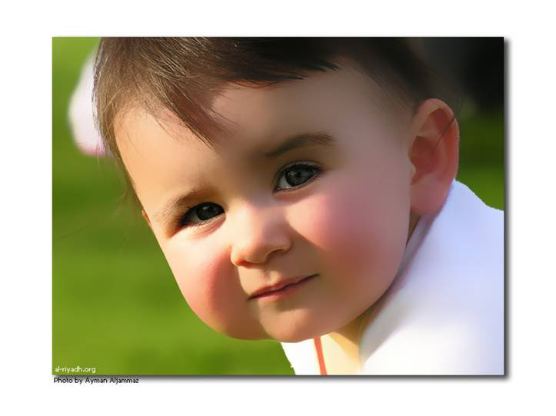
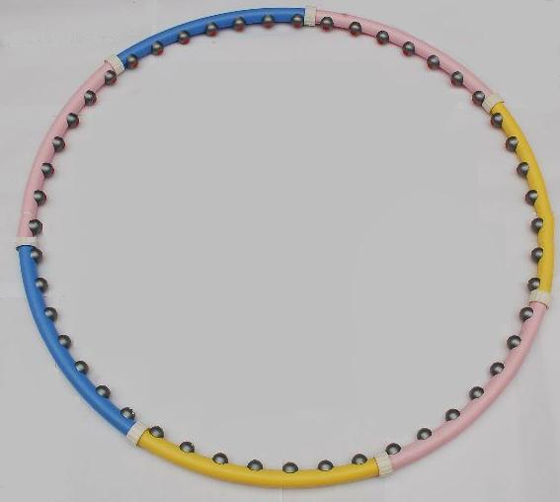
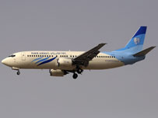
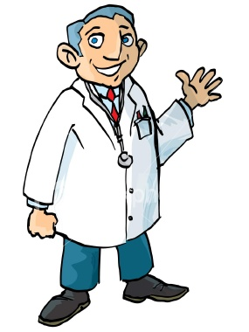
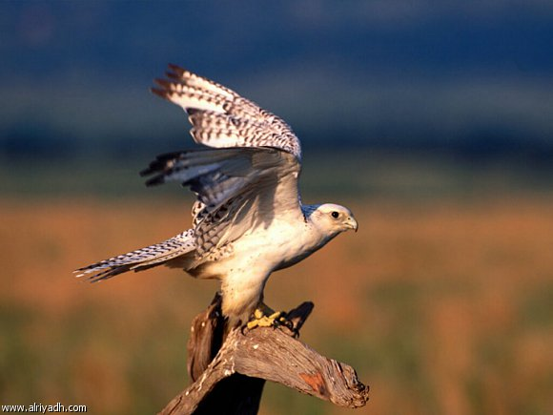
لایمر من خلال الطوق إلا الأشیاء التی تبداء بالحرف طاء

Slide 9
هذا لک

Slide 10
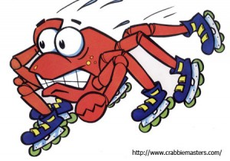
أنا فی مشکله!عندی شغل!

Slide 11
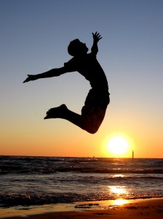
إذا قفزت هل هل هل یقفز ظلی؟

Slide 12
ن ه ا ی ة

